Slide 1
企业 IT 运维多 Agent 自动化平台
2026-07-31
功能演示
ITOps Agent Platform v3.0.6
统一资产、告警、自动化、Agent 与审计

Slide 2
ITOPS AGENT PLATFORM
把分散的运维动作收拢为一条可审计的执行链
01
02
03
统一入口
自动执行
智能协同
服务器、网络、容器、数据中心与告警在同一控制台集中查看。
工作流、脚本、任务和审批形成从请求到结果的闭环。
专业 Agent、知识库和模型用于分析、建议与受控修复。
02

Slide 3
ITOPS AGENT PLATFORM
五层架构让核心平台轻量启动，外部能力按需接入
浏览器交互
React 18 · Ant Design · React Query
统一接入
Express · HTTP/JSON · Socket.IO · Swagger
18 个业务模块
资产 · 监控 · 自动化 · 告警 · AI · MCP
数据与服务
Repository · SQLite · 迁移 · 服务注册
外部资源
SSH · SNMP · Docker · K8s · SMTP · LLM
03

Slide 4
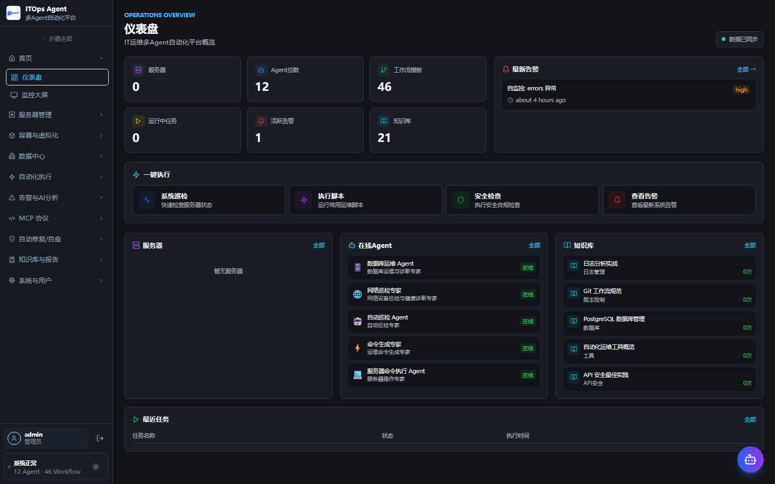
ITOPS AGENT PLATFORM
仪表盘先给出全局态势，再把高频动作放在手边
一个视图回答三件事
资源现在怎样
有什么告警
下一步能执行什么
12 Agent · 46 Workflow
04

Slide 5
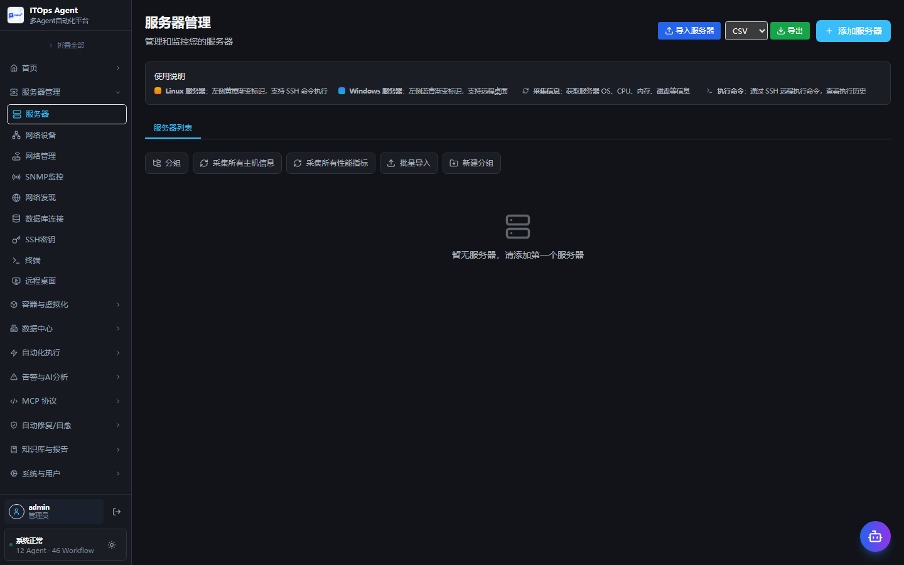
ITOPS AGENT PLATFORM
服务器管理覆盖建档、采集、批量处理与远程操作
核心操作
添加与分组
CSV 导入导出
主机信息与性能采集
SSH 密钥、终端与远程桌面
所有高风险动作进入权限与审计边界
05

Slide 6
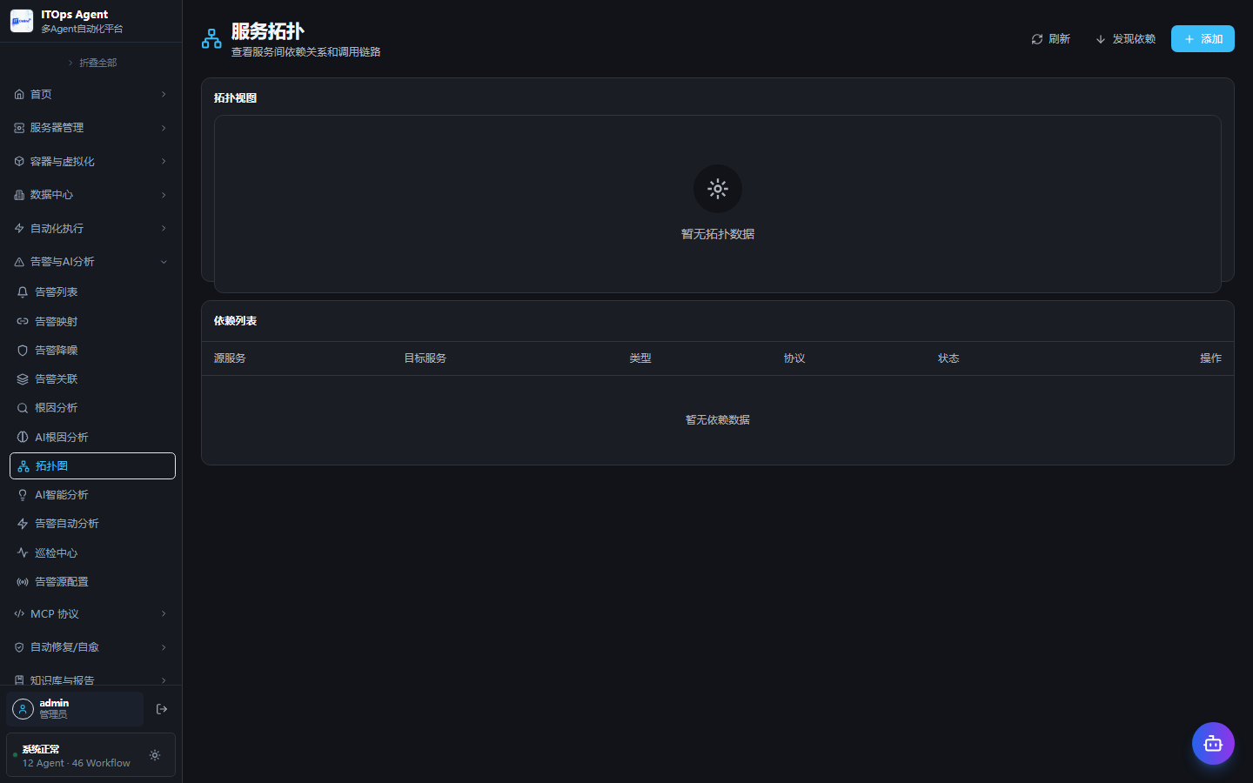
ITOPS AGENT PLATFORM
发现、SNMP 与拓扑让资源依赖可见
01
设备建档
连接参数与厂商适配
02
主动发现
授权网段与速率控制
03
指标采集
SNMP 与健康状态
04
依赖视图
服务关系与故障定位
06

Slide 7
ITOPS AGENT PLATFORM
自动化不是直接执行，而是经过策略、审批和结果回写
01
02
03
04
05
→
→
→
→
提出任务
权限/策略
审批
队列执行
结果与审计
工作流支持变量、条件、并行、循环、超时和失败处理；高风险操作可要求人工批准。
07

Slide 8
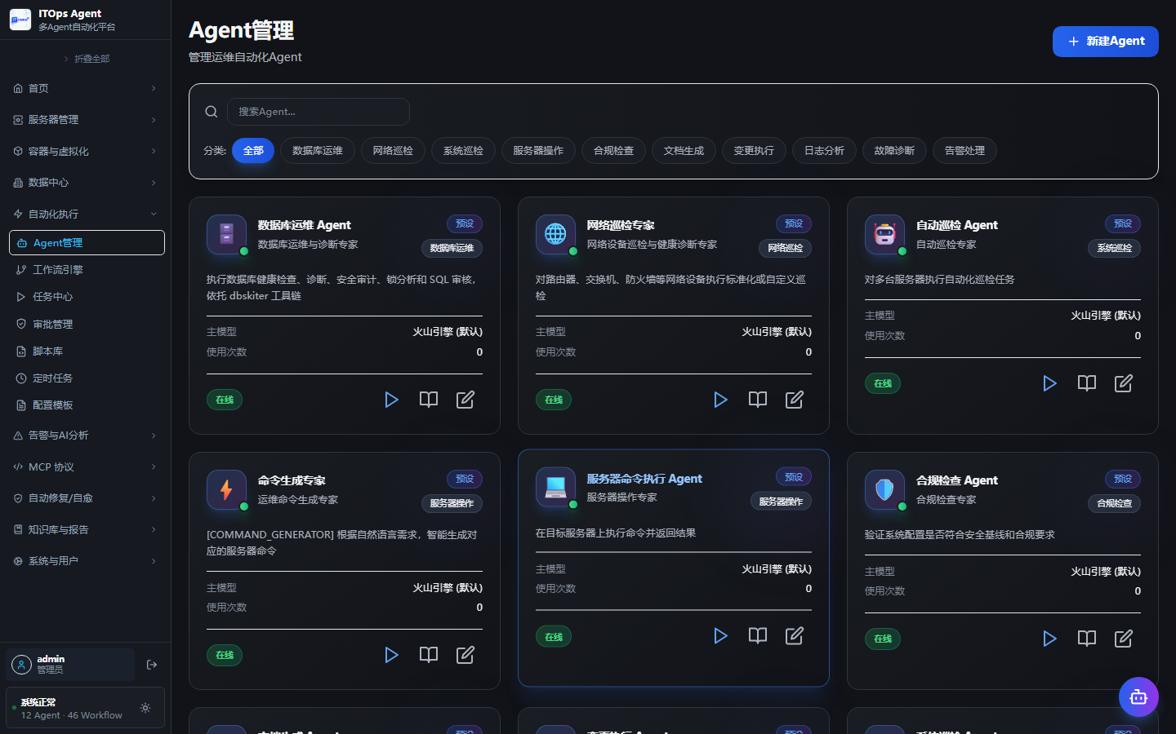
ITOPS AGENT PLATFORM
专业 Agent 分工协作，模型只是其中一个可配置能力
预置角色
数据库运维
网络巡检
自动巡检
命令生成
服务器操作
合规检查
AI 建议必须经过权限、策略或人工复核
08

Slide 9
ITOPS AGENT PLATFORM
测试证据支持功能演示，初赛遗留的 4 个断言已全部修正
自动化测试于 2026-07-30 重跑；HTTP 基线为 2026-07-17 采集。
100%
1000
100%
966 / 966 功能测试通过
本地 HTTP 基线请求
三类场景请求成功率
原遗留 4 项断言已同步至当前接口；回归中另修复 1 项用例间状态泄漏导致的偶发失败。
09

Slide 10
银河麒麟 V11 loongarch64 完成核心启动与恢复验证
运行时
Node 20.18.2 · npm 10.8.2 · gcc/g++/make/python3
核心服务
后端 3001 HTTP 200 · 前端 3002 HTTP 200
数据库
SQLite 健康 · 104 张表 · 版本 3.0.5（实机采集）
服务管理
systemd enabled · Restart=always
恢复验证
强制终止后 PID 变化并自动恢复
10

Slide 11
演示路径
从态势感知走到受控执行
01
02
03
04
05
登录
→
仪表盘
→
服务器/网络
→
工作流/Agent
→
告警与审计
统一入口 · 可控自动化 · 多 Agent 协作 · 全程留痕
ITOps Agent Platform v3.0.6

